Slide 1
Kdo to byl?
Janir Killman

Slide 2
1. Publius Quinctilius Varus
2. Vytautas Veliký
3. Alexandr VI.
4. Girolamo Savonarola
5. Šáhdžahán
6. Jakub Starší
7. Kateřina Lucemburská
8. Bertha von Suttnerová
9. Al-Chorezmí
10. Ulrich Zwingli

Slide 3
11. Ferdinand Foch
12. Clyde Tombaugh
13. Jelena Glinská
14. Albert Fish
15. Amedeo Avogadro
16. Anna Klevská
17. Giuseppe Arcimboldo
18. Čúiči Nagumo
19. Muhammad Rezá Pahlaví
20. James A. Garfield

Slide 4
21. Václav Budovec z Budova
22. Jan Malypetr
23. Erik Thorvaldsson
24. Atahualpa
25. Salvatore Quasimodo
26. Niccolò Amati
27. Mary Ann Nicholsová
28. Martha Jane Cannary-Burke
29. Charles Conrad
30. Mansa Musa

Slide 5
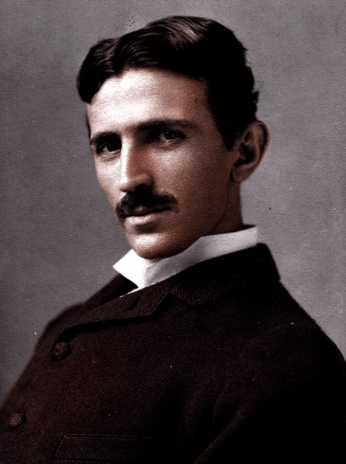
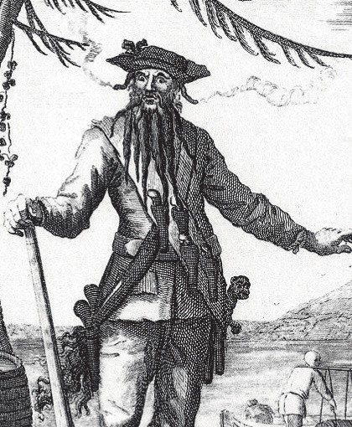
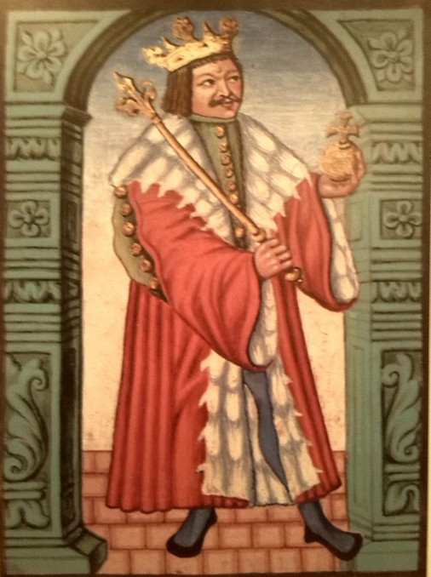
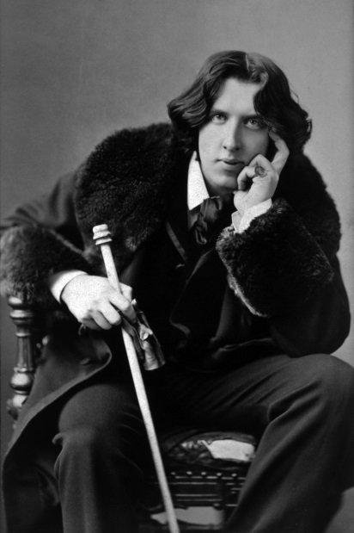
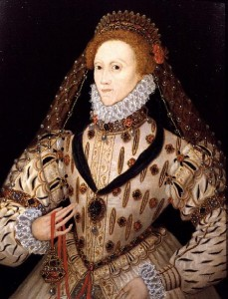
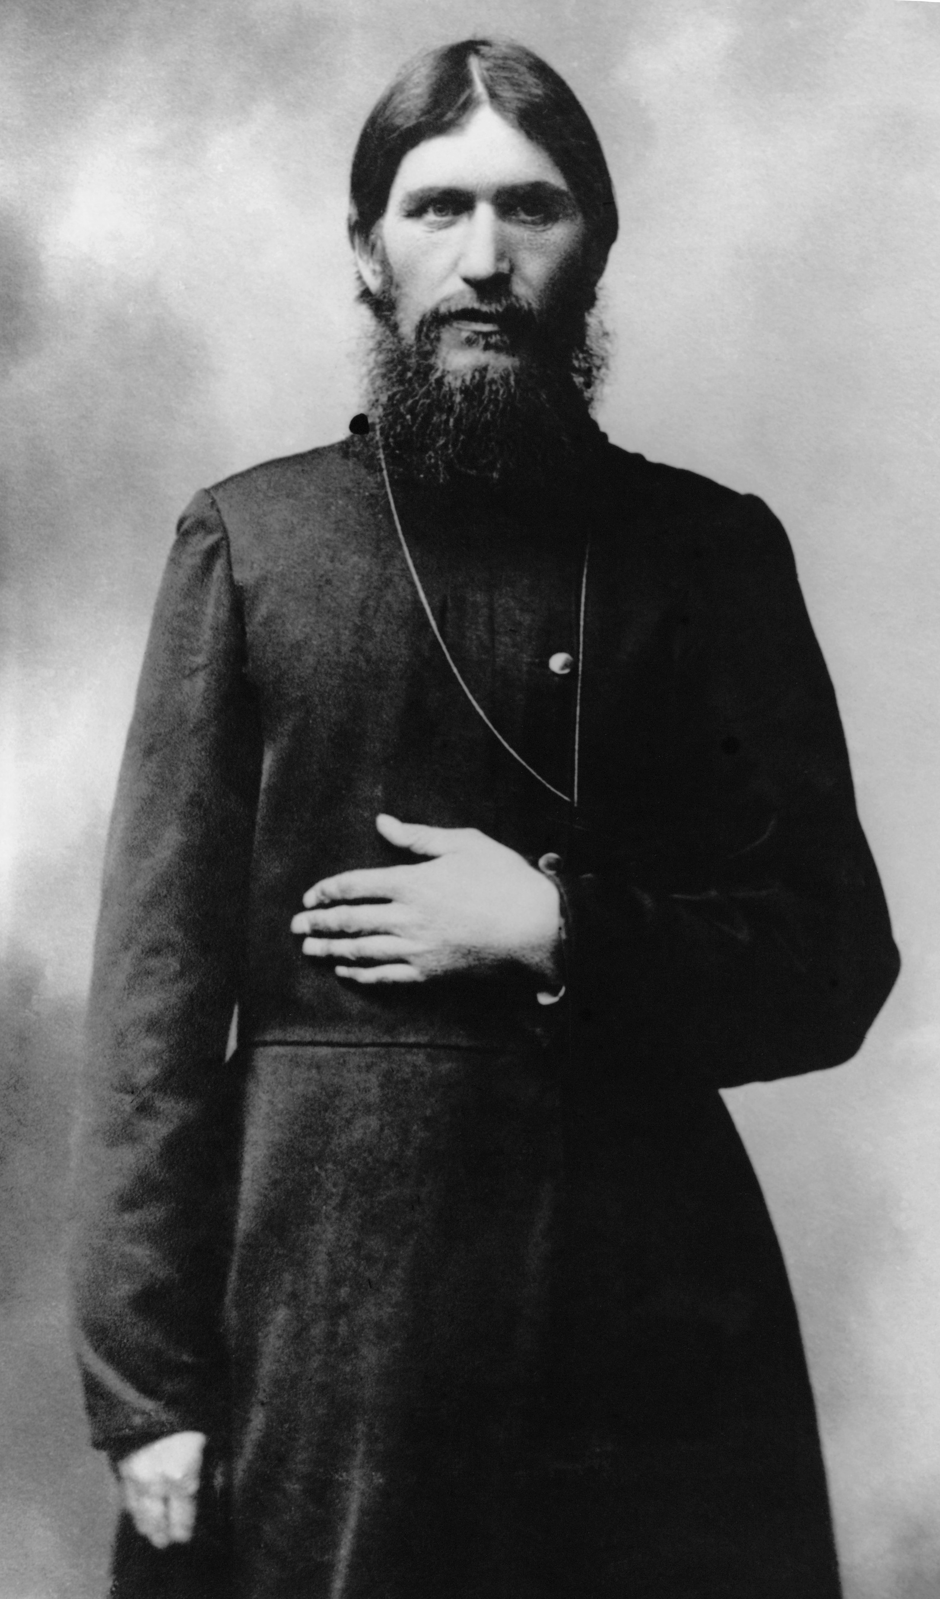
31.
32.
33.
34.
35.
36.

Slide 6
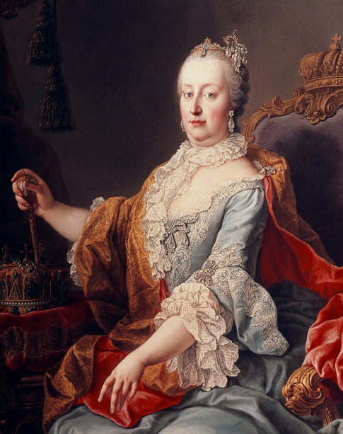
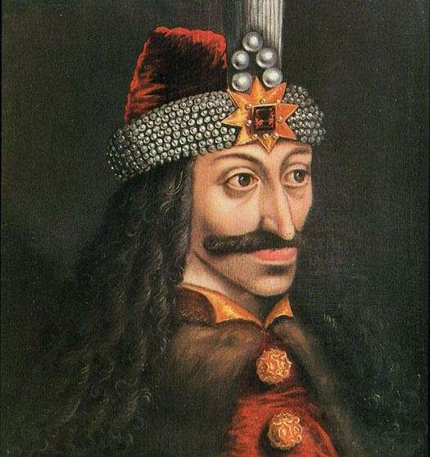
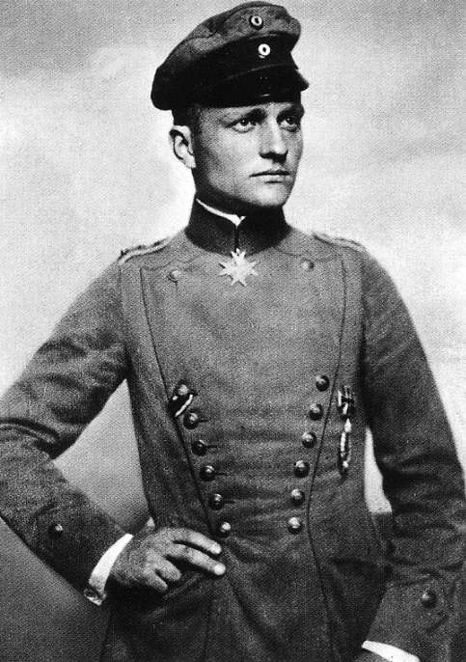
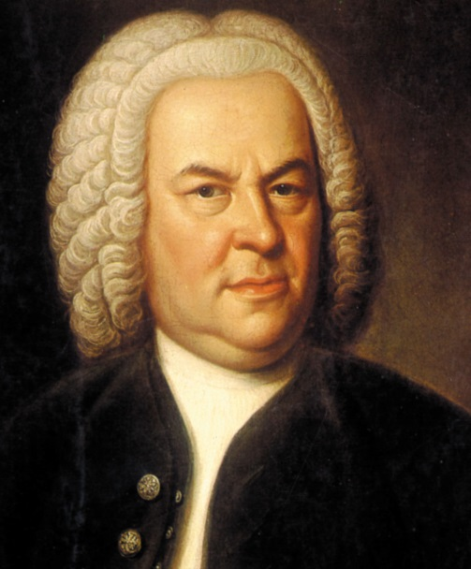
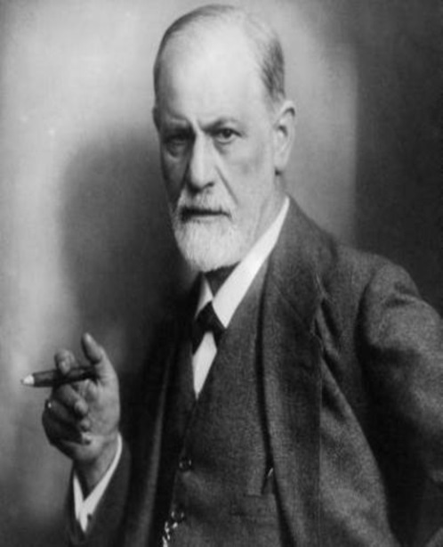
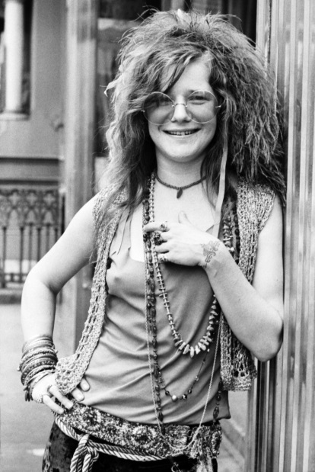
37.
38.
39.
40.
41.
42.

Slide 7
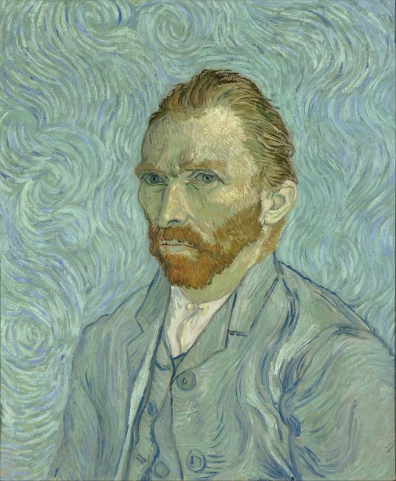
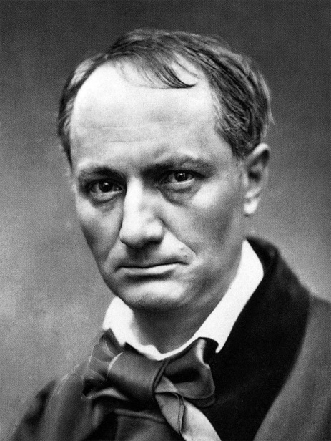
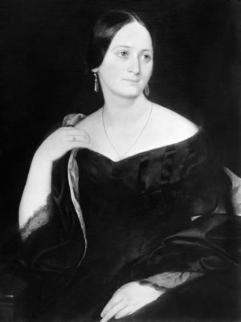
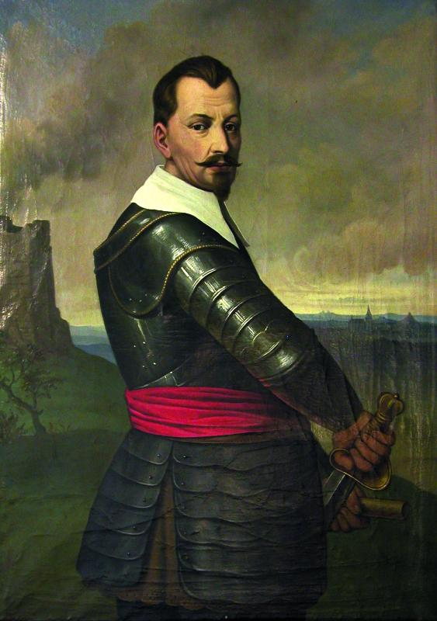
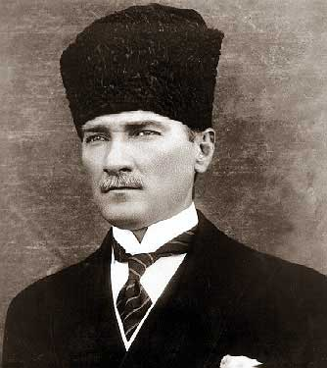
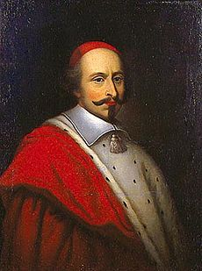
43.
44.
45.
46.
47.
48.

Slide 8
?

Slide 9
1. Publius Quinctilius Varus (46 př.n.l. – 9 n.l.)
- římský politik a generál za vlády císaře Augusta
- prohrál a padl v bitvě v Teutoburském lese
2. Vytautas Veliký (1350-1430)
- litevský velkokníže a později král
- bratranec Polského krále Vladislava Jagelly
3. Alexandr VI. (1431–1503)
- papežem v letech 1492–1503
- vlastním jménem Rodrigo Borgia
4. Girolamo Savonarola (1452-1498)
- fanatický náboženský kazatel, který 1494 -1498
- změnil Florencii z republiky na teokracii
5. Šáhdžahán (1592-1666)
- císař Mughalské říše v letech 1628-1658
- dal postavit Tádž Mahal

Slide 10
6. Jakub Starší (?? – 44)
- jeden z dvanácti apoštolů – učedníků Ježíše Krista
- první apoštol, který podstoupil mučednickou smrt
7. Kateřina Lucemburská (1342-1395)
- česká princezna, rakouská, štýrská, korutanská a kraňská vévodkyně, tyrolská hraběnka a braniborská markraběnka.
- dcera Karla IV. a Blanky z Valois
8. Bertha von Suttnerová (1843-1914)
- česko-rakouská radikální pacifistka, publicistka a spisovatelka
- roku 1905 jí byla udělena Nobelova cena za mír
9. Al-Chorezmí (780-846)
- perský matematik a astronom
- algebra, algoritmus, neznámá x, 0
10. Ulrich Zwingli (1484-1531)
- švýcarský humanistický teolog a první představitel švýcarské reformace
- padl v bitvě u Kapellu

Slide 11
11. Ferdinand Foch (1851-1929)
- francouzský důstojník, maršál a národní hrdina z první světové války
- Fochova třída v Praze – nyní Vinohradská
12. Clyde Tombaugh (1906-1997)
- americký astronom
- roku 1930 objevil Pluto
13. Jelena Glinská (1510-1538)
- druhá žena velkoknížete Vasilije III
- matka Ivana Hrozného
14. Albert Fish (1870-1936)
- sériový vrah a kanibal
- popraven na elektrickém křesle v Sing Singu
15. Amedeo Avogadro (1776-1856)
- italský fyzik, který se stal jedním ze zakladatelů fyziky plynů
- Avogadrova konstanta

Slide 12
16. Anna Klevská (1515-1557)
- 4. manželka Jindřicha VIII.
- po 6 měsících rozvod
17. Giuseppe Arcimboldo (1527-1593)
- malíř působící ve službách Habsburků
- portréty z ovoce a zeleniny
18. Čúiči Nagumo (1887-1944)
- admirál japonského císařského námořnictva
- Pearl Harbor, Midway
19. Muhammad Rezá Pahlaví (1919-1980)
- poslední íránský šáh
- zemřel v exilu v egyptě
20. James A. Garfield (1831-1881)
- 20. prezident USA
- 2. který byl zabit ve výkonu úřadu

Slide 13
21. Václav Budovec z Budova (1551-1621)
- český politik, diplomat a spisovatel
- popraven po bitvě na Bílé hoře
22. Jan Malypetr (1873-1947)
- český politik – agrární strana
- v letech 1932–1935 předseda československé vlády
23. Erik Thorvaldsson (950-1003)
- objevitel a první osadník Grónska
- otec Leifa Erikssona
24. Atahualpa (1497-1533)
- poslední vládce Incké říše
- popraven španěly
25. Salvatore Quasimodo (1901-1968)
- italský překladatel a básník
- roku 1959 obdržel Nobelovu cenu za literaturu

Slide 14
26. Niccolò Amati (1596-1684)
- nejvýznamější z rodiny italských houslařů
- učitel Stradivariho a Guarneriho
27. Mary Ann Nicholsová (1845-1888)
- první potvrzená oběť Jacka Rozparovače
28. Martha Jane Cannary-Burke (1852-1903)
- hrdinka Divokého západu, hraničářka a profesionální zvěd
- známá jako Calamity Jane
29. Charles Conrad (1930-1999)
- americký astronaut
- 3. člověk na Měsíci
30. Mansa Musa (1280-1337)
- císař západoafrické říše Mali
- údajně nejbohatší člověk jaký kdy žil

Slide 15
31. Nikola Tesla
32. Edward Teach – Černovous
33. Jiří z Poděbrad
34. Oscar Wilde
35. Královna Alžběta I.
36. Rasputin
37. Marie Terezie
38. Vlad III. Dracula
39. Manfred von Richthofen

Slide 16
40. Johan Sebastian Bach
41. Sigmund Freud
42. Janis Joplin
43. Vincent van Gogh
44. Charles Baudelaire
45. Božena Němcová
46. Albrecht z Valdštejna
47. Mustafa Kemal Atatürk
48. Jules kardinál Mazarin

